Slide 1
AEBS测试与验证数据管理
北京XX软件技术有限公司
2023年

Slide 2
ADAS测试与验证数据存储解决方案
北京XX软件技术有限公司
2023年

Slide 3
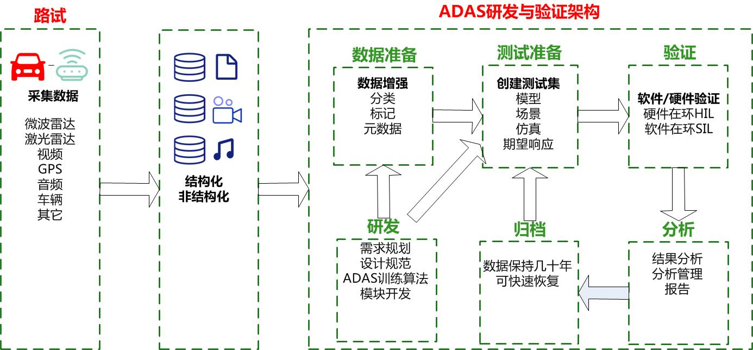
ADAS测试与验证流程
Notes:
高级驾驶辅助系统（Advanced Driving Assistance System）

Slide 4
ADAS数据存储面临的挑战
超大数据量：PB至EB级
高性能需求：量大、处理密集、实时处理、快速恢复
高可扩展需求：逐步扩展、减少投资风险、保持性能一致
数据保持、恢复和保护：数十年数据保存归档、快速恢复

Slide 5
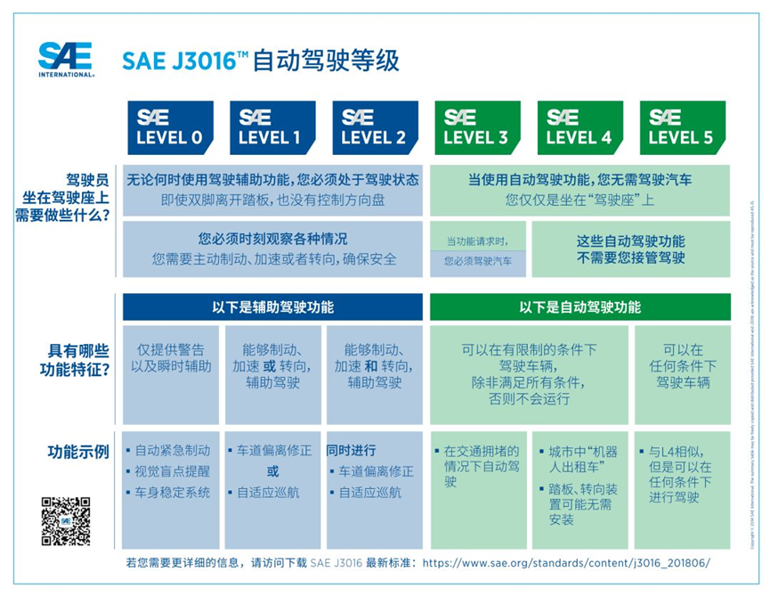
SAE J3016自动驾驶等级

Slide 6
数据量分析
目前，等级2-3的ADAS需要20万至100万千米的实际场景数据为软件研发与验证提供充分的仿真条件 。
等级2，采集20万千米行程、平均时速65千米/小时，大约会产生3000小时的数据，一个传感器的数据量大约为3.8PB
等级3，则需要100万千米的数据，数据量大约为19.3PB。
等级4，需要200万千米以上的数据，随着传感器数量的增加，数据量超过100PB。
等级5（全自动驾驶）大约需要2亿4千万千米的运行数据。

Slide 7
数据类型
结构化、非结构化；
数据来源：视频、音频、微波雷达、激光雷达、GPS、车辆、天气、道路、测试用例
应用类型：数据提取、数据增强（分类、标记、元数据）、可视化、仿真分析、BI和报表、机器学习。
使用频率：在线、近线、归档
分析类型：实时处理与分析、近线或离线分析。
存储类型：数据库、文件。

Slide 8
容量需求
能够存储超大规模的数据，性能保证
持续可扩展，保持性能一致性
分级存储，提高性价比

Slide 9
性能需求
数据准备阶段包含密集的数据处理，原始视频数据、传感器二进制文件的读写和处理需求。
随着项目阶段的进展，采集的传感器数据不断增加。
ADAS基础设施需要能够提供一致性能的存储用于接收、传输和处理大量原始数据。

Slide 10
可扩展性需求
随着项目的不断进展，采集的传感器数据会越来越多。
自动驾驶级别的不断提高，数据量呈指数级增长。
增加的数据要求扩展存储、迁移数据（迁移至更低廉的存储或负载均衡）。
系统维护、数据迁移不能影响数据的可用性和性能。

Slide 11
数据保持、恢复和保护
OEM厂商需要保存几十年（车辆整个生命周期）的ADAS数据，时间的长短取决于当地的法律法规。
数据恢复事件
项目完成，车辆进入量产，数据进行归档。
当系统需要升级、产品缺陷、产品召回。
法律法规可能规定发生事故时，厂商需要提供相应的数据作为证据。
OEM或Tier1需要快速恢复若干天或更长时间的数据以对产品和实际场景进行分析验证。
传统的使用磁带进行数据归档的方案难以满足快速恢复的需求，一种可行的方案是使用廉价的云存储进行归档。

Slide 12
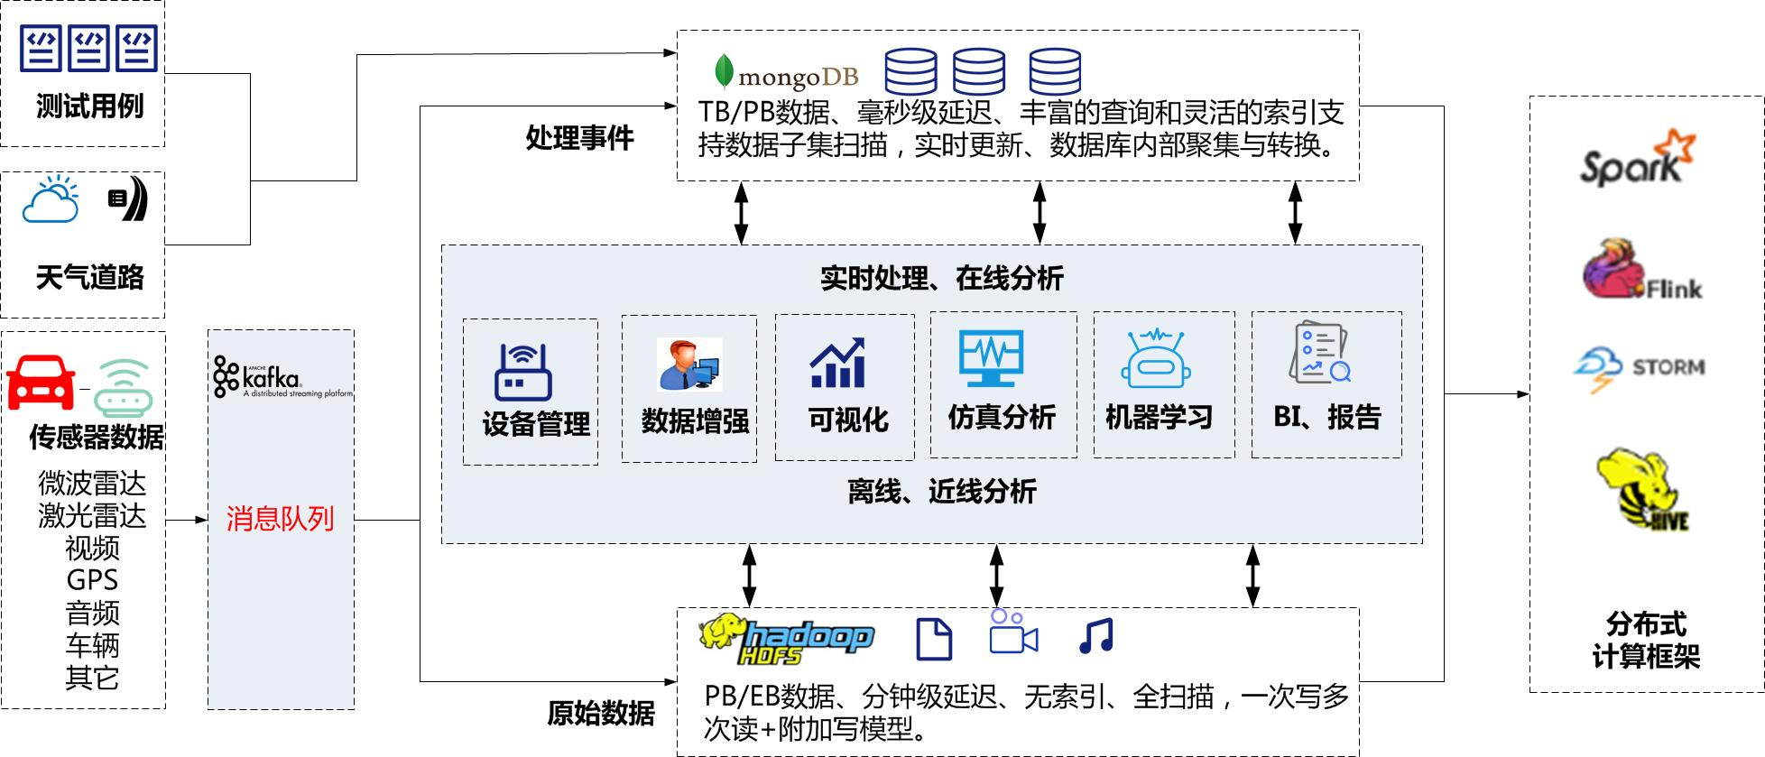
ADAS数据存储整体架构

Slide 13
存储与计算资源类型
性能 | CPU | 内存 | 存储 | 应用 | 价格
超高 | 高性能 | 大 | 内存+SSD | 消息队列 | 昂贵
高 | 高性能 | 大 | SSD | 实时处理、在线分析 | 贵
中 | 高性能 | 中 | SSD+SCSI、SAS、FC | 在线分析、离线分析 | 便宜
低 | 高性能 | 中 | SATA | 离线分析、归档 | 低廉

Slide 14
数据存储
结构化数据：结构化数据包括提取的传感器数据、车辆数据、天气与道路等环境数据、测试用例、分析结果等存储在MongoDB数据库中。
非结构化数据：使用Hadoop HDFS存储视频、音频、雷达等原始数据、分析报告文件等、结构化数据的归档

Slide 15
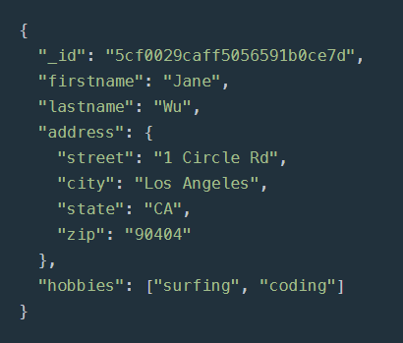
文档型数据库MongoDB
在类似 JSON 的文档内存储数据。比传统的行/列模型更加自然和灵活，有更高的性能。

Slide 16
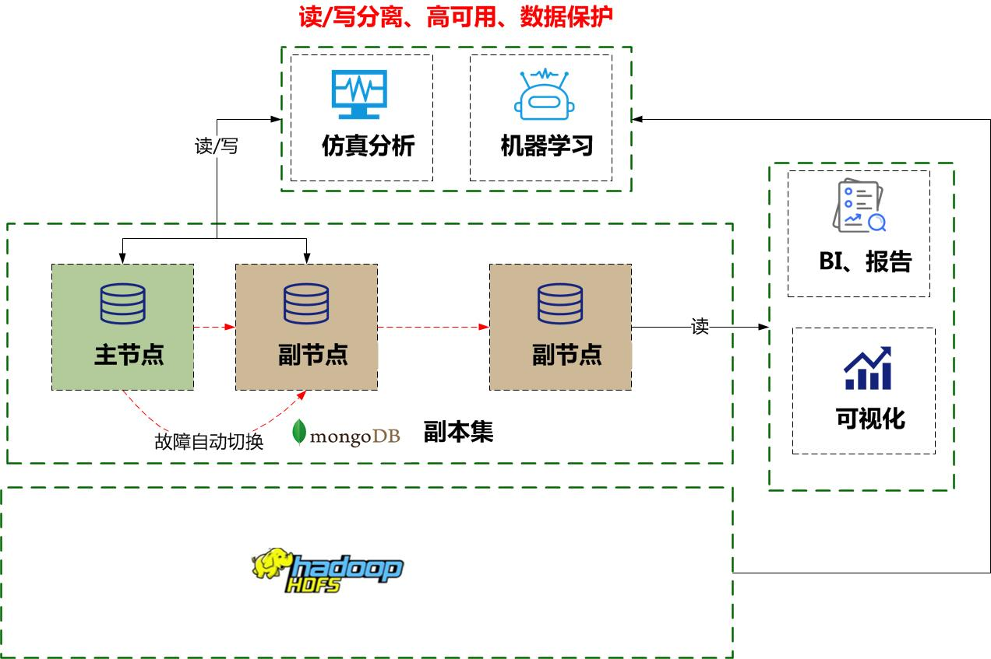
MongoDB副本集

Slide 17
MongoDB副本集
高性能：读写分离保证高性能，一些节点进行读写，另一些节点用于只读。
高可用：故障自动切换，当主节点不可用时，自动切换至从节点，保证数据可用性。
数据保护：多个数据副本保证数据不会丢失。

Slide 18
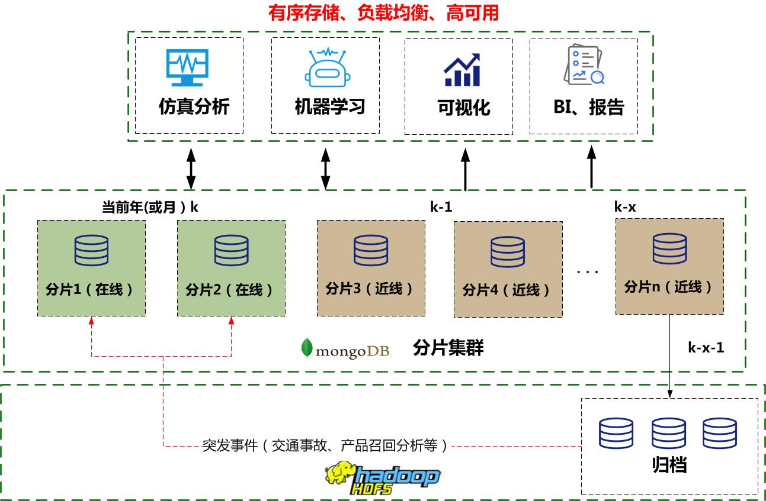
MongoDB分片集群
分片策略：范围、哈希、标记
弹性扩展与收缩
数据自动平衡
应用完全透明

Slide 19
可扩展支持超大规模数据
MongoDB分布式计算：原生水平可伸缩性 - 副本集、分片集群，可轻松存储与处理PB/EB级数据。
数据在线迁移：轻松地在线迁移数据，对应用程序的影响降至最小。

Slide 20
分级存储
分级存储：可将数据分片或迁移至低廉的计算资源上。
归档：归档的数据可从MongoDB归档至Hadoop HDFS。
快速恢复：利用Hadoop HDFS的优势与MongoDB for Hadoop HDFS快速恢复归档数据。

Slide 21
高性能
分布式：读写分离、分片集群。
文档型：减少I/O操作。

Slide 22
AEBS研发与验证数据可视化与分析系统
北京XX软件技术有限公司
2023年

Slide 23
主要功能
数据管理平台
设备管理
设备接入
数据存储
数据可视化与分析

Slide 24
设备管理
物模型
定义产品
创建设备
管理设备

Slide 25
物模型
物模型，简称TSL（Thing Specification Language）。它是物理空间中的实体，如传感器、车载装置、楼宇等的数字化表示，从属性、服务和事件三个维度分别描述了该实体是什么，能做什么，对外提供哪些信息。
功能 | 说明
属性 | 描述设备运行时的状态，如设备位置、AEBS预警/制动等级等。应用可对属性进行读取和设置。
服务 | 设备可被外部调用的能力或方法，可设置输入参数和输出参数。相比于属性，服务可通过一条指令实现更复杂的业务逻辑，如启动或关闭设备。
事件 | 设备运行时的事件。事件一般包含需要被外部感知和处理的通知信息，可包含多个输出参数。如，某项任务完成的信息，或者设备发生故障或告警时的温度等，事件可以被订阅和推送。

Slide 26
定义产品
在物模型定义的基础上可以定义产品，产品是设备的集合，也可以将物模型看作是产品的集合或产品的模板。
在同一个物模型上定义的产品具有相同的功能（属性、服务、事件），差异是产品名称不同、设备成员不同、设备的连接方式不同。
功能 | 说明
产品名称 | 为产品命名，产品名称具有唯一性，如LKZT-AEBS-1。
所属品类 | 相当于产品模板。标准品类：标准品类预定义了功能模板，例如，AEBS选择该品类。自定义品类：产品创建成功后，需根据实际需要，自定义物模型。
节点类型 | 产品下设备的类型。（1）直连设备：直连设备，不能挂载子设备，也不能作为子设备挂载到网关下的设备。（2）网关子设备：不直接连接，而是通过网关设备接入的设备。（3）网关设备：可以挂载子设备的直连设备。网关具有子设备管理模块，可以维持子设备的拓扑关系。

Slide 27
创建设备
产品指某一类设备，创建完产品后，需要创建设备。可以创建单个设备，也可以批量创建设备。
功能 | 说明
产品 | 选择产品。新创建的设备将继承该产品定义好的功能和特性。如LKZT-AEBS-1。
设备标识 | 设置设备名称。设备名称在产品内具有唯一性。
备注名称 | 设置备注名称。可包含中文汉字、英文字母、数字和下划线（_）。

Slide 28
管理设备
对已创建的设备进行管理、查看具体设备信息。
功能 | 说明
查看 | 选择某个产品查看具体产品下设备信息或者选择相应的设备查看具体设备信息。
搜索设备 | 输入设备名称、设备备注名称或设备标签搜索具体设备，支持模糊搜索。
删除 | 删除设备。设备删除后，相应的数据记录也被删除。
设置状态 | 设置设备状态，如启动、关闭设备等。

Slide 29
设备接入
单设备接入
网关接入

Slide 30
数据存储

Slide 31
AEBS数据可视化与分析
总览图
行程管理
行程分析
预警/制动详情

Slide 32
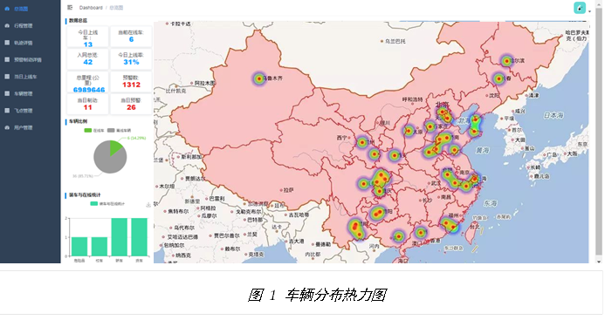
热力图
车辆分布热力图：显示全国车辆分布热力图。
预警/制动热力图：分为预警、制动、预警+制动三种模式。

Slide 33
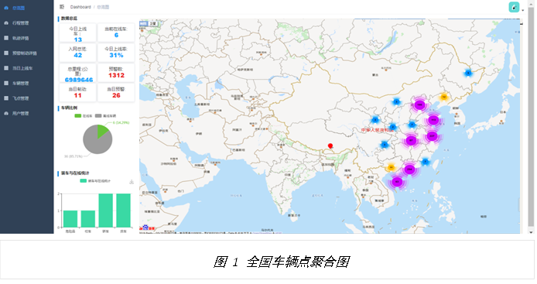
点聚合图
通过点聚合图可以直观了解相应信息在全国各区域的分布数量，可以对相应的区域进行钻取进入车辆分布图

Slide 34
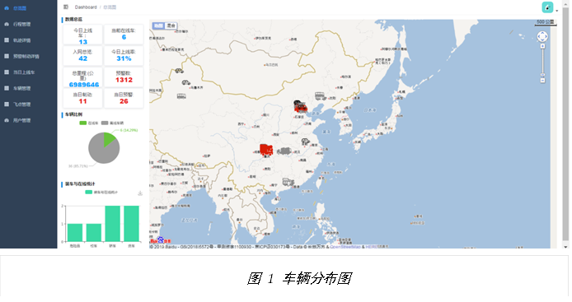
车辆分布图
车辆分布图展示全国或某个区域的车辆分布信息，不同的图标表示相应类型的车辆，红色表示设备在线，灰色表示设备离线。选取某台车辆可以跳转到车辆行程明细，以对选取的车辆进行数据钻取分析。

Slide 35
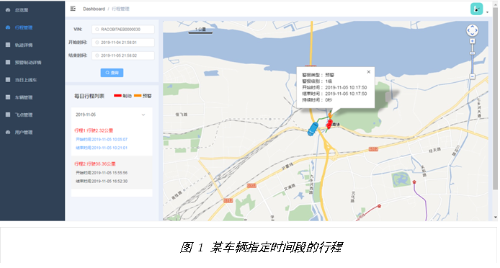
行程管理
车辆行驶轨迹按停留点被划分为若干个行程，划分为行程更易于对车辆行驶轨迹及预警/制动进行分析。

Slide 36
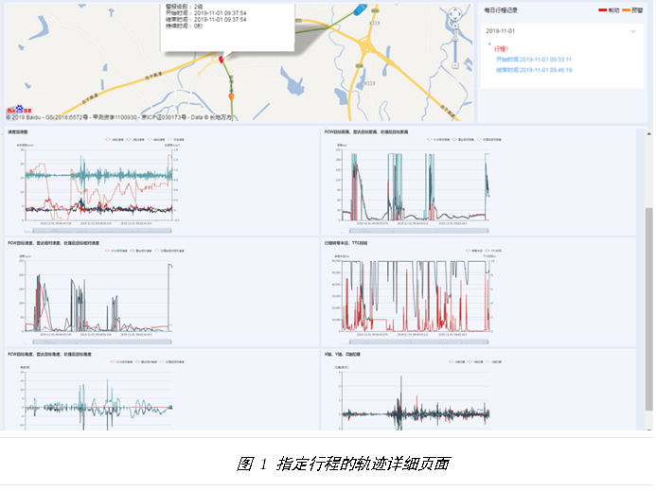
行程分析
视频、雷达及视频与雷达融合结果中相应的信息指标（行驶轨迹、速度加速度、目标距离、速度、转弯半径、目标角度、陀螺速度）进行分析，得出AEBS行驶、预警/制动过程中多传感器融合与相应传感器分析结果的匹配程度。

Slide 37
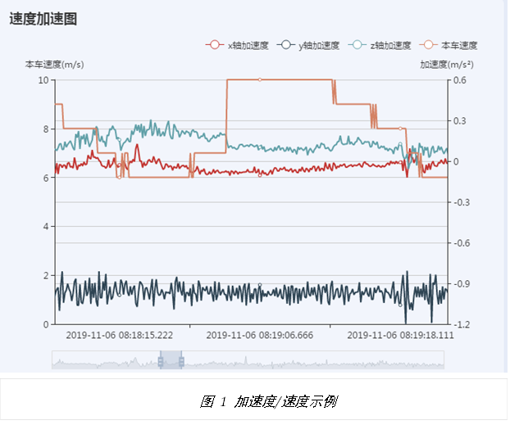
速度加速度

Slide 38
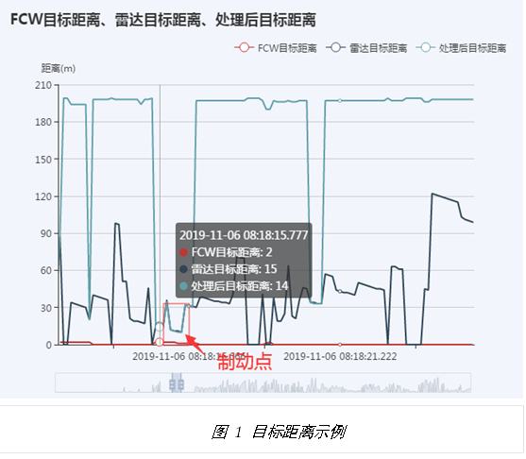
目标距离

Slide 39
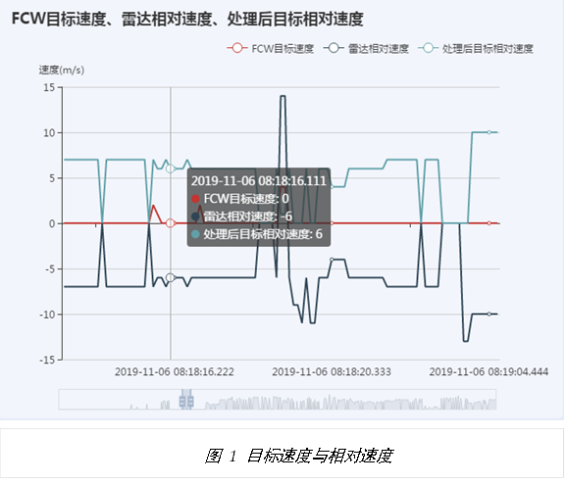
速度与相对速度

Slide 40
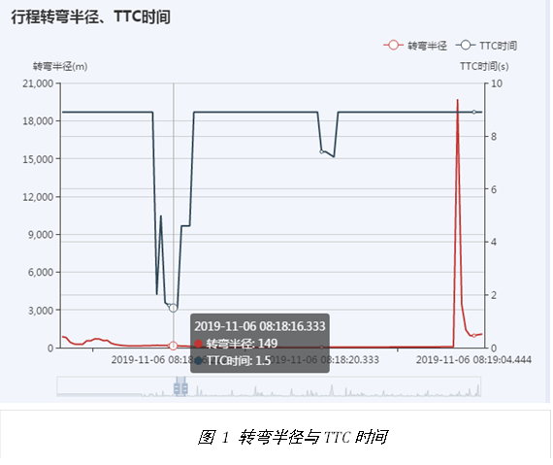
转弯半径

Slide 41
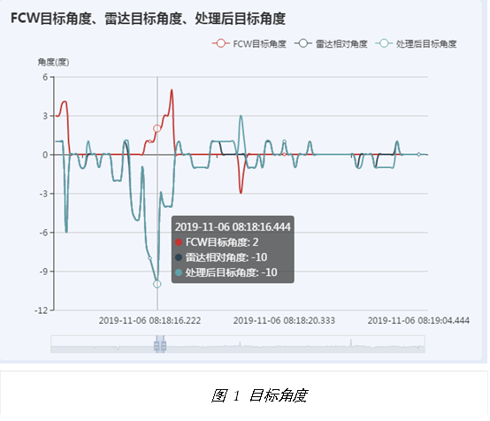
目标角度

Slide 42
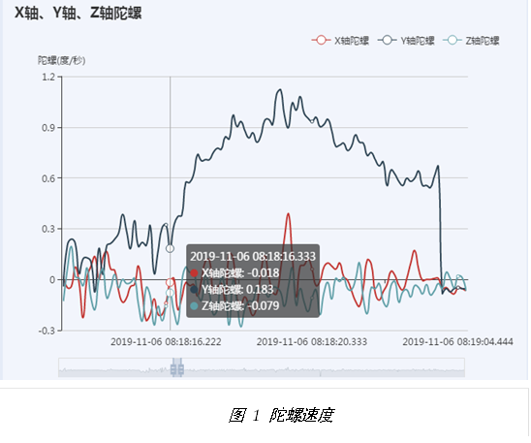
陀螺角速度

Slide 43
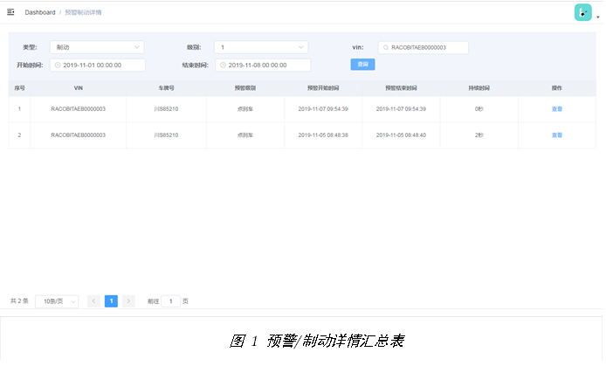
预警/制动详情
预警/制动详情显示指定条件的预警/制动信息汇总表，包括预警/制动级别、预警/制动时间、持续时间等

